Slide 1
Тыва Республиканың Каа-Хем кожууннуң Сарыг-Сеп суурунуң муниципалдыг бюджеттен хандырылгалыг школа назыны четпээн чаштарга каттыштырган хевириниң 5 дугаар «Дамырак» аттыг уруглар сады
Ырактан өөренир арга-биле өөредилгениң темазы «Күс. Күскү дүжүт»
Ортумак бөлүк (4-5 хар)
Сентябрь 9-тан сентябрь 15-ке чедир
Кичээл 20 минут
Кижизидикчи башкы: Дапыян З.В.
Сарыг-Сеп, 2024чыл

Slide 2
Хүндүлүг ада-иелер!
Урууңар биле өөренип олургаш чурукка тырттырып алырын дилээр-дир бис, база бөлүүңерниң вайбер бөлүүнче азы болза кижизидикчи башкыңарның хуу арынынче чортуп бээриңерни дилеп тур бис.

Slide 3
Дайамаа Иргиттиң шүлүүн урууңарга номчуп бериңер:
Күс
Ында шылыр мында шылыр,
Шылыр-шылыр бүрүлер,
Ынаар-мынаар хадып,
Чараш күстү медээлеп тур.

Slide 4
Айтырыгларга харыылаңар
Кайда шылыр деп турар-дыр?
Чүүлер шылырап тур?
Ынаар мынаар бүрүлер канчап турар-дыр?
Кандыг үени медээлеп турар-дыр?

Slide 5
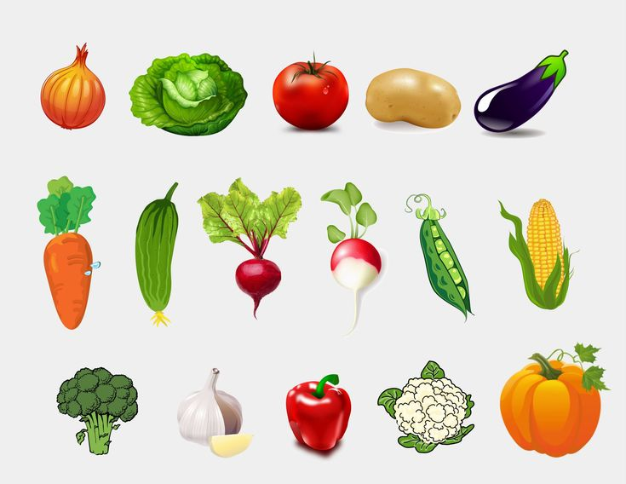
Чурукту көрүңер, чаңгыс сөс-биле чүү деп адаар бис чугаалаңар:

Slide 6
Айтырыглардан салыңар:
Чаңгыс сөс-биле чүү деп адаар бис?
Олар кайда өзүп турарыл?
Оларны улуг болзун дээш чайын канчаар бис?
Кажан ажаап алыр бис?

Slide 7
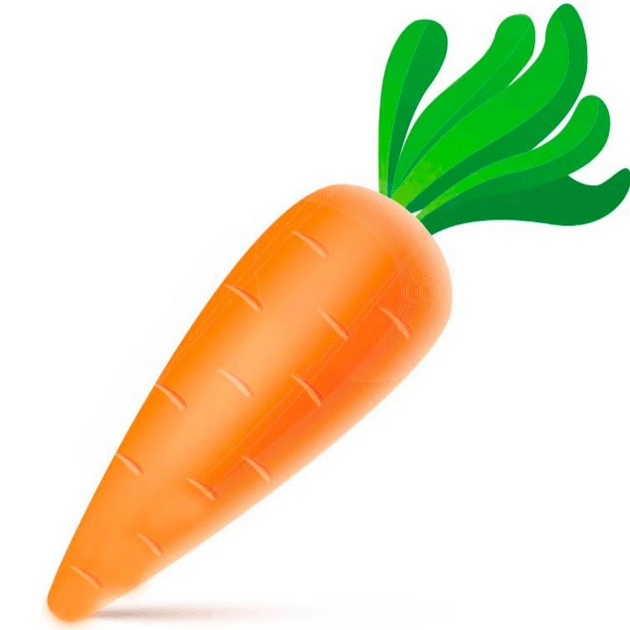
Ногааны чуруп алыңар

Slide 8
Чурукту чураан соонда айтырыглардан салыңар
Чуну чуруп алдың?
Кандыг өңнүг карандаштар-биле чуруп турдуң?
Морковь кандыг өңнүг-дүр?

Slide 9
Четтирдим улуу-биле!

